Slide 1
Herramientas de programación III
https://www.tutorialspoint.com/css/
https://www.csstutorial.net/

Slide 2
Maquetación - Layout
Estructura visual CSS

Slide 3
Layout CSS
1em = 16px
Al esquema de distribución de los elementos dentro un diseño es llamado layout y en general se definen cuatro tipos de layouts:
Ancho fijo: px
Líquido o fluido: %
Elástico: em
Hibrido.
La etiqueta fundamental para esta maquetación en div.
La unidad em es escalable y siempre depende de su elemento padre. Por defecto 1em = 16px.

Slide 4
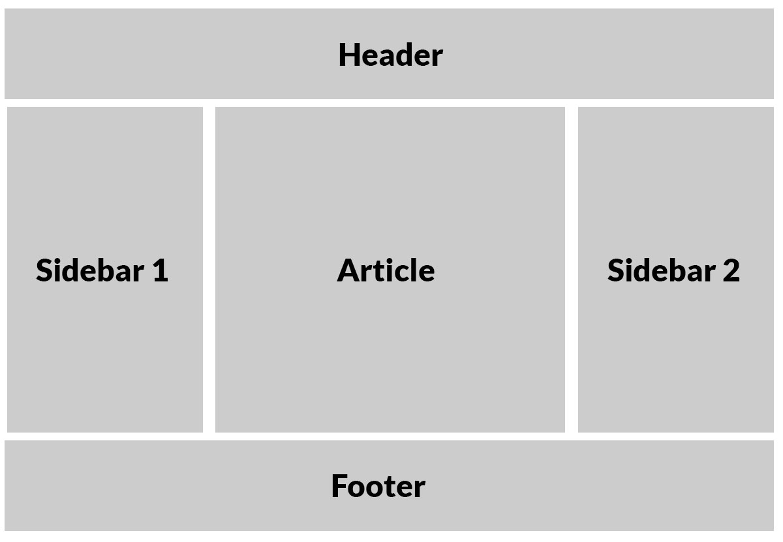
Diseño tradicional

Slide 5
Diseño tradicional
contenedor

Slide 6
Diseño tradicional
Cabecera

Slide 7
Diseño tradicional
Áreas de estructura visual de la página

Slide 8
Diseño tradicional
Pie de página

Slide 9
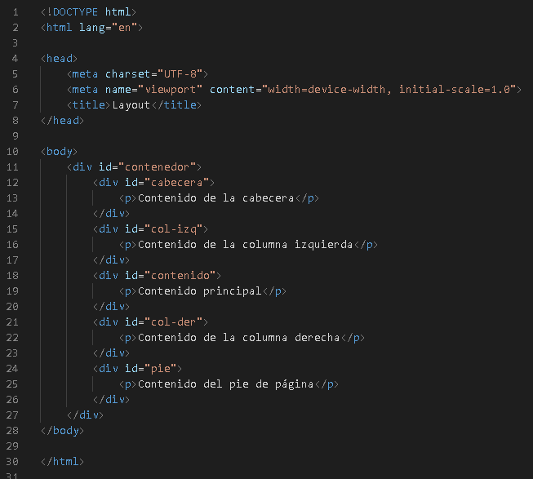
Diseño tradicional

Slide 10
Responsive Design
Responsive Design o Diseño Responsivo es la estrategia para hacer que un sitio "responda" al navegador y dispositivo en el que se muestra.
Para lograr esto se utiliza la herramienta media queries, la cual permite modificar la disposición de la página web en función del tipo de dispositivo o de características y parámetros específicos.
https://developer.mozilla.org/es/docs/CSS/Media_queries

Slide 11
Boostrap
Bootstrap es un framework CSS y Javascript diseñado para la creación de interfaces limpias y con un diseño responsive. Además, ofrece un amplio abanico de herramientas y funciones, de manera que los usuarios pueden crear prácticamente cualquier tipo de sitio web haciendo uso de las mismas.
https://getbootstrap.com/

